Slide 1


PHÂN MÔN LỊCH SỬ 6
Năm học: 2021 - 2022

Slide 2






KHỞI ĐỘNG

Slide 3

Nêu tên các cuộc đấu tranh giành độc lập
thời kì Bắc thuộc (trước thế kỉ X)
40
248
542
722
766 - 791
Khởi nghĩa
Hai Bà Trưng
Khởi nghĩa
Bà Triệu
Khởi nghĩa
Lý Bí
Khởi nghĩa Mai Thúc Loan
Khởi nghĩa Phùng Hưng
Những cuộc khởi nghĩa lần lượt nổ ra và thất bại nhưng khát khao giành độc lập vẫn luôn rực cháy
Đầu thế kỉ X, một bước ngoặt lịch sử đã xảy ra, biến khát khao thành hiện thực

Slide 4
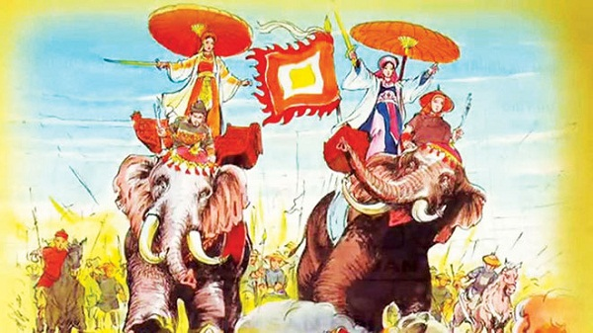
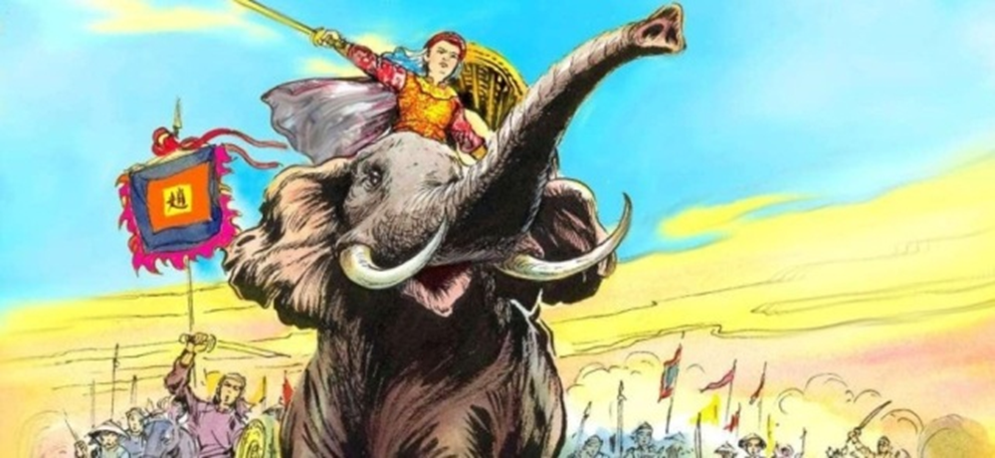
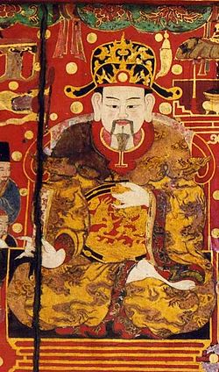
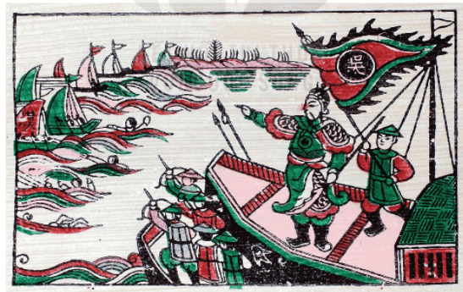
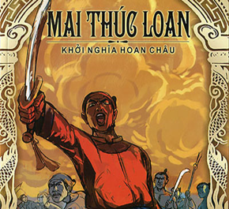

Notes:
Mùa xuân năm 40 từng vang lên lời thề bất hủ của Hai Bà Trưng: “Một xin rửa sạch nước thù; Hai xin đem lại nghiệp xưa họ Hùng”. Nhưng trong khoảng gần 900 năm, từ Hai Bà Trưng, Bà Triệu đến Lý Bí, Mai Thúc Loan,... đều chưa thực hiện được trọn vẹn lời thề. Nhìn vào bức tranh, em có biết cuối cùng ai là người đã hoàn thành trọn vẹn được ước nguyện độc lập thiêng liêng ấy và chiến thắng đó mang tên gì không?
Ngô Quyền với trận chiến Bạch Đằng đã hoàn thành được trọn vẹn ước nguyện độc lập thiêng của Hai Bà Trưng, Bà Triệu đến Lý Bí, Mai Thúc Loan và của toàn dân tộc.
- GV đặt vấn đề: Những cuộc khởi nghĩa từ Hai Bà Trưng đến Phùng Hưng lần lượt nổ ra và thất bại nhưng khát khao giành độc lập của nhân dân ta vẫn rực cháy suốt ngàn năm Bắc thuộc. Đầu thế kỉ X, một bước ngoặt lịch sử quan trọng đã xảy ra, biến khát khao thiêng liêng đó của dân tộc trở thành hiện thực. Để tìm hiểu rõ hơn về bước ngoặt lịch sử quan trọng này, chúng ta sẽ cùng tìm hiểu trong bài học ngày hôm nay - Bài 19: Bước ngoặt lịch sử đầu thế kỉ X.

Slide 5
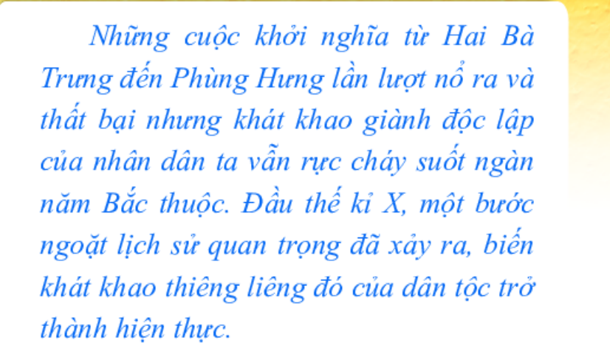
BÀI 18: BƯỚC NGOẶT LỊCH SỬ ĐẦU THẾ KỈ X

Slide 6
NỘI DUNG BÀI HỌC
1. Cuộc đấu tranh giành quyền tự chủ của họ Khúc, họ Dương.
(HS tự học SGK)
2. Ngô Quyền và chiến thắng Bạch Đằng năm 938.

Slide 7
2. Ngô Quyền và chiến thắng Bạch Đằng năm 938.
Vì sao quân Nam Hán xâm lược nước ta lần thứ hai?
Tình hình nước ta thời gian này có biến động gì?
Dưới tình hình đó, Ngô Quyền đã làm gì?
Notes:
- Bên trong: Dương Đình Nghệ bị giết. Bên ngoài: Quân Nam Hán vượt biển xâm lược nước ta
Ngô Quyền tiến vào Đại La, giết Kiều Công Tiễn, khẩn trương chống quân xâm lược.
Kiều Công Tiễn giết Dương Đình Nghệ, Con rễ của Dương Đình Nghệ là Ngô Quyền kéo quân từ Ái Châu ra Bắc hỏi tội. Kiều Công Tiễn sai người sang cầu cứu nhà Nam Hán. Trong khi vua Nam Hán- Lưu Nghiễm đang điều quân thì Ngô Quyền đã tiến ra thành Đại La (Tống Bình). Kiều Công Tiễn bị túng thế không đủ sức chống lại nên thành nhanh chóng bị hạ, Kiều Công Tiễn bị giết chết. Lúc đó quân Nam Hán vẫn chưa tiến vào tới biên giới. Năm 938 vua Nam Hán là con là lưu hoàn hảo đem quân vượt biên sang xâm lược nước ta.

Slide 8
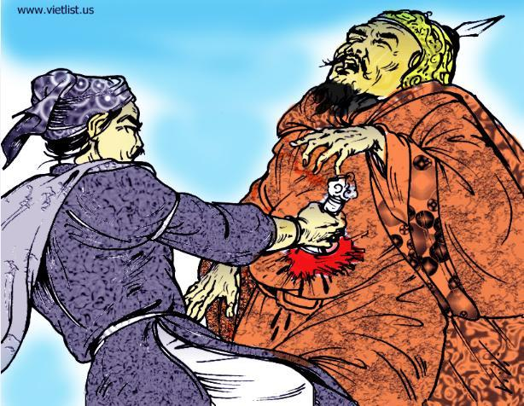
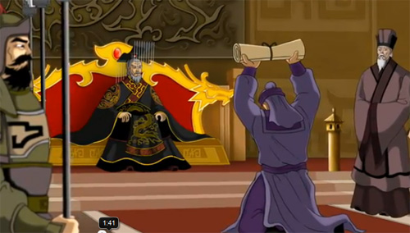
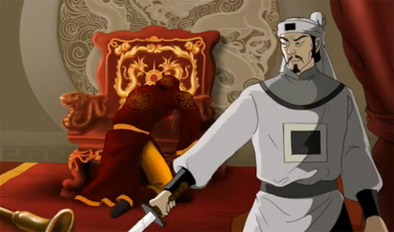
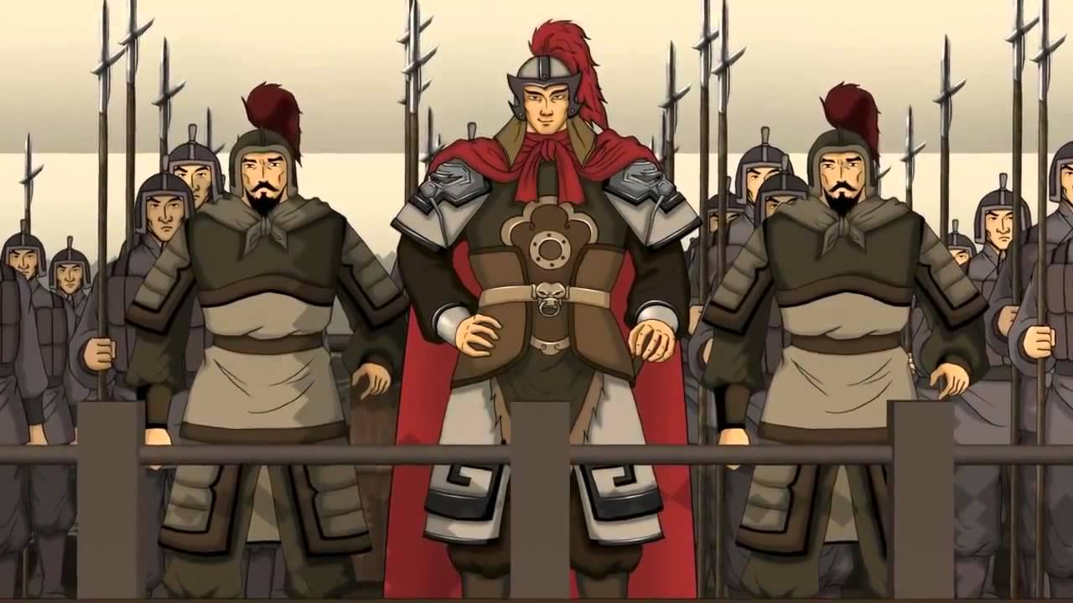
2. Ngô Quyền và chiến thắng Bạch Đằng năm 938.
Năm 937, Kiều Công Tiễn giết Dương Đình Nghệ, Ngô Quyền kéo quân ra Bắc hỏi tội Kiều Công Tiễn
Kiều Công Tiễn viết thư cầu cứu vua Nam Hán
Năm 938, quân Nam Hán tấn công Giao Châu.
Ngô Quyền giết Kiều Công Tiễn và chuẩn bị đánh quân Nam Hán.

Slide 9
2. Ngô Quyền và chiến thắng Bạch Đằng năm 938.
a. Kế hoạch đánh giặc
- Năm 937, tình hình đất nước rối ren, nguy hiểm.
- Ngô Quyền tiến vào Đại La, giết Kiều Công Tiễn, khẩn trương chống quân xâm lược.

Slide 10
2. Ngô Quyền và chiến thắng Bạch Đằng năm 938.
Tổ 1: Ngô Quyền là người như thế nào?
Tổ 2: Dựa vào tư liệu 19.3, Ngô Quyền đánh giá và nhận định về điểm yếu, điểm mạnh của địch như thế nào?
Tổ 3: Ngô Quyền đã vạch ra kế hoạch đánh địch như thế nào? Vị trí quyết chiến nằm ở đâu? Cách đánh ra sao?
Tổ 4: Kết quả và ý nghĩa trận Bạch Đằng năm 938?

Slide 11
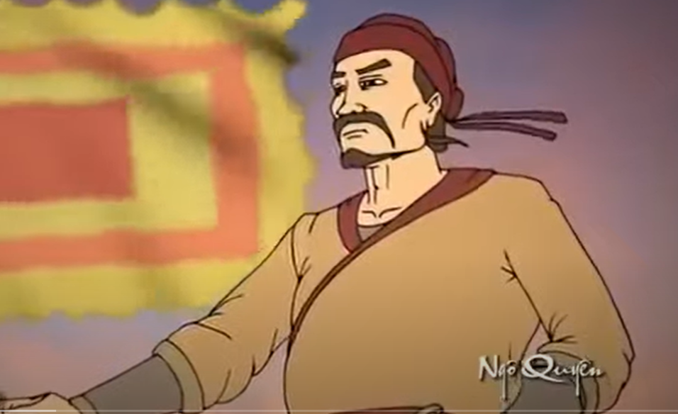
Tổ 1: Ngô Quyền là người như thế nào?
Ngô Quyền (898 – 944)
Notes:
- Ngô Quyền, sinh năm 898, quê ở Đường Lâm, Hà Nội. còn được biết đến với tên gọi Tiền Ngô Vương, quê ở Đường Lâm, Ba Vì (Hà Nội ngày nay). Ông là con trai của quan mục Đường Lâm là Ngô Mân và là con rể của Tiết độ sứ Tĩnh Hải quân Dương Đình Nghệ (931 - 937), được giao cai quản Ái Châu (Thanh Hóa ngày nay)., Là người có sức khỏe, mưu cao, chí lớn. Là một tướng giỏi có nhiều công lao nên đã được DĐN tin yêu, gả con gái và được giao quyền quản lý Ái Châu (Thanh Hóa). là người có tài. Chỉ huy quân dân ta đón đánh quân Nam Hán, Là một vị tướng và sau này là vua Việt Nam, là người sáng lập ra nhà Ngô

Slide 12
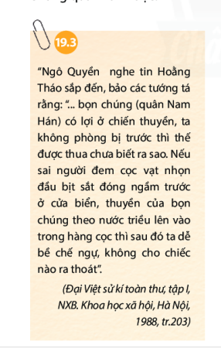
Tổ 2: Dựa vào tư liệu 19.3, Ngô Quyền đánh giá và nhận định về điểm yếu, điểm mạnh của địch như thế nào?
Notes:
- Ngô Quyền đánh giá quân Nam Hán có lợi ở chiến thuyền lớn, điểm yếu là quân Nam Hán từ xa đến, quân lính còn mệt mỏi, không có nội ứng. Về phía ta thì nếu không phòng bị trước thì thế được thua chưa biết ra sao.

Slide 13
“ Hoằng Tháo là đứa trẻ khờ dại, đem quân từ xa đến, quân lính còn mệt mỏi, lại nghe Công Tiễn đã chết, không có người làm nội ứng, đã mất vía trước rồi. Quân ta lấy sức còn khỏe địch với quân mệt mỏi, tất phá được. Nhưng bọn chúng có lợi ở chiến thuyền, ta không phòng bị trước thì thế được thua chưa biết ra sao.”
(Lời Ngô Quyền)
Notes:
- Ngô Quyền đánh giá quân Nam Hán có lợi ở chiến thuyền lớn, điểm yếu là quân Nam Hán từ xa đến, quân lính còn mệt mỏi, không có nội ứng. Về phía ta thì nếu không phòng bị trước thì thế được thua chưa biết ra sao.

Slide 14
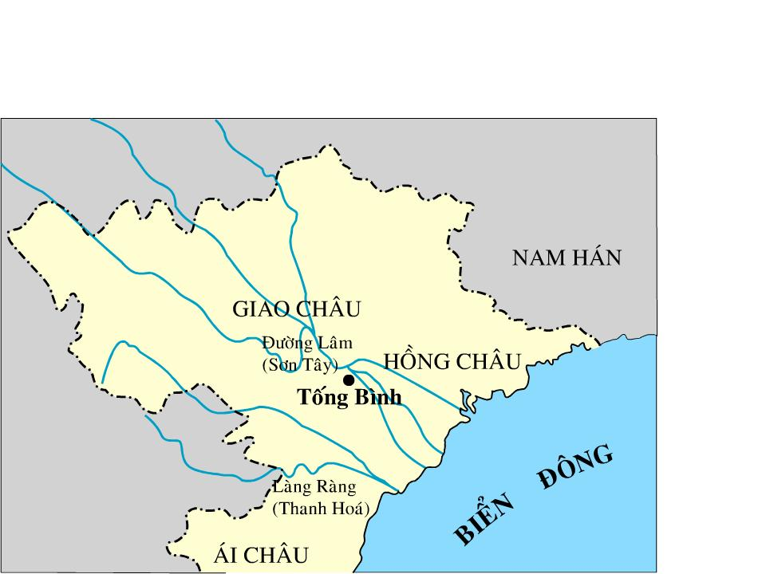
Cửa Bạch Đằng
Lược đồ chống quân Nam Hán
Notes:
Sang đánh nước ta lần này, quân Nam Hán đưa một đội quân rất đông, hơn 2 vạn quân do Hoằng Tháo chỉ huy. Mũi tiến công chính do Hoằng Tháo chỉ huy đã vượt biển ngược sông Bạch Đằng (Quảng Ninh) tiến vào nước ta.

Slide 15
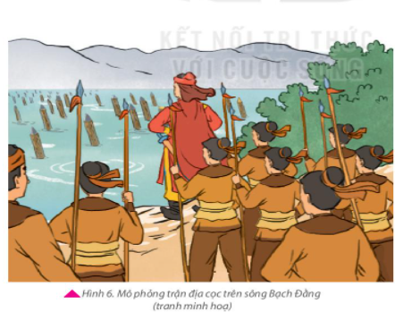
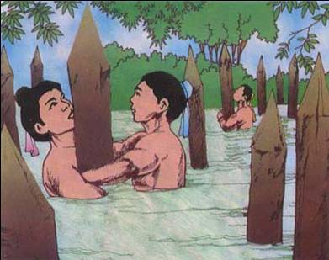
Tổ 3: Ngô Quyền đã vạch ra kế hoạch đánh địch như thế nào? Vị trí quyết chiến nằm ở đâu? Cách đánh ra sao?
Notes:
- Kế hoạch: sai người đem cọc vạt nhọn đầu bịt sắt đóng ngầm trước cửa biển;
- Vị trí quyết chiến: vùng hạ lưu và cửa biển Bạch Đằng làm trận địa quyết chiến.
Và xác định cách đánh: Cho thuyền nhẹ ra khiêu chiến; Nhữ thuyền của giặc theo nước triều lên vào vị trị có bãi cọc ngầm; chế ngự, không cho chiếc nào thoát ra.

Slide 16
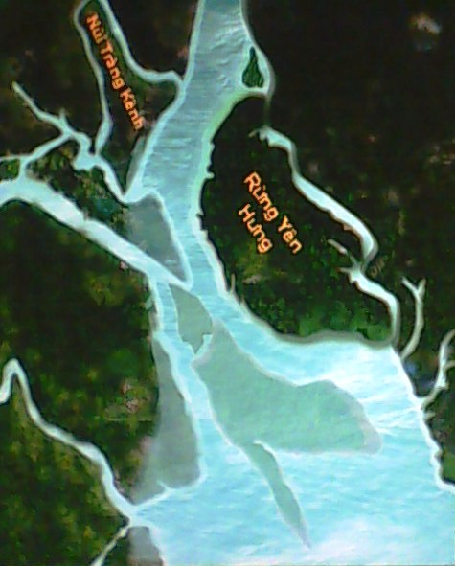
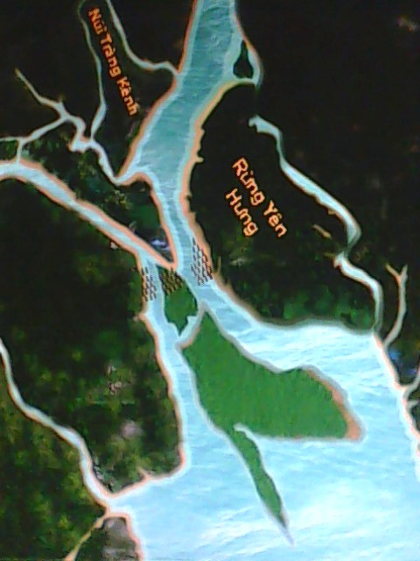
Thủy triều lên
Thủy triều xuống
Notes:
Sông bạch đằng là một con sông chảy giữa thị xã Quảng Yên (Quảng Ninh) và huyện Thủy Nguyên (Hải Phòng),
- Kế hoạch: sai người đem cọc vạt nhọn đầu bịt sắt đóng ngầm trước cửa biển;
- Vị trí quyết chiến: vùng hạ lưu và cửa biển Bạch Đằng làm trận địa quyết chiến.
Và xác định cách đánh: Cho thuyền nhẹ ra khiêu chiến; Nhữ thuyền của giặc theo nước triều lên vào vị trị có bãi cọc ngầm; chế ngự, không cho chiếc nào thoát ra.

Slide 17
2. Ngô Quyền và chiến thắng Bạch Đằng năm 938.
- Năm 937, tình hình đất nước rối ren, nguy hiểm.
- Ngô Quyền tiến vào Đại La, giết Kiều Công Tiễn, khẩn trương chống quân xâm lược.
*Cách đánh giặc: Sai người đem cọc vạt nhọn đầu, bịt sắt đóng ngầm trước ở cửa biển.

Slide 18
2. Ngô Quyền và chiến thắng Bạch Đằng năm 938.
b. Trừ ngoại xâm dậy sóng Bạch Đằng
*Diễn biến:

Slide 19
2. Ngô Quyền và chiến thắng Bạch Đằng năm 938.
“Khi nước triều lên, Quyền sai người đem thuyền nhẹ ra khiêu chiến, giả thua chạy để dụ địch đuổi theo. Hoằng Tháo quả nhiên tiến quân vào. Khi binh thuyền đã vào trong vùng cắm cọc, nước triều rút, cọc nhô lên, Quyền bèn tiến quân ra đánh, ai nấy đều liều chết chiến đấu. Quân Hoằng Tháo không kịp sửa thuyền mà nước triều rút xuống rất gấp, thuyền đều mắc vào cọc mà lật úp, rối loạn tan vỡ, quân lính chết đuối quá nửa. Quyền thừa thắng đuổi đánh, bắt được Hoằng Tháo giết đi…Lưu Cung (vua Nam Hán), chỉ còn biết thương khóc, thu nhặt quân lính còn sốt rút về.”
(Đại Việt sử kí toàn thư, Tập 1, Sđd, tr203-204)

Slide 20
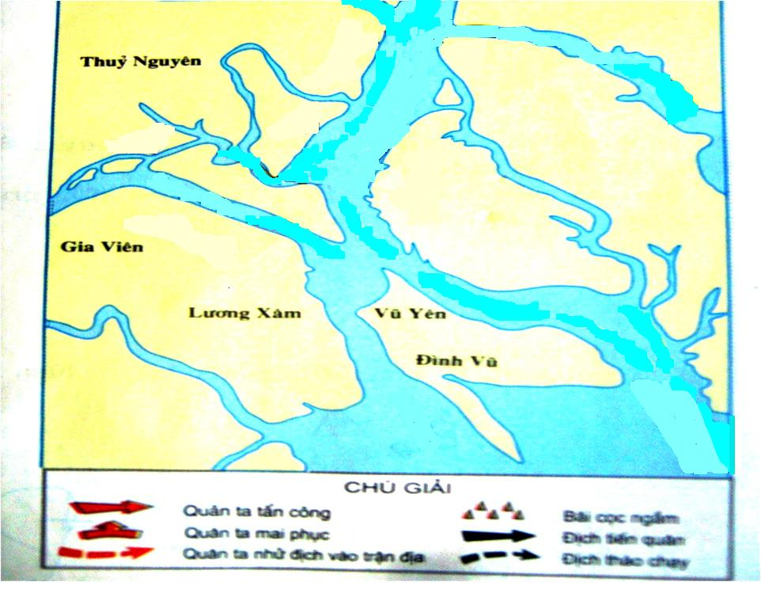
Sông Chanh
sông Bạch Đằng
Sông Cấm
Cửa Nam Triệu
Cửa Cấm
Lược đồ diễn biến trận Bạch Đằng 938
Notes:
Diễn biến:
Cuối năm 938, cả một đoàn binh thuyền do Hoằng Tháo chỉ huy tiến vào nước ta theo hướng Bắc, vượt biển tiến vào cửa ngõ Bạch Đằng. Quân Nam Hán thấy quân của Ngô Quyền chỉ có thuyền nhẹ, quân ít tưởng có thể ăn tươi, nuốt sống liền hùng hổ tiến vào.
Ngô Quyền cho thuyền nhỏ, nhẹ ra khiêu chiến với giặc.
-Sau đó giả vờ thua, nhử thuyền của giặc theo nước triều lên vào vị trí có bãi cọc ngầm. Lưu Hoằng Tháo cho quân đuổi theo, vượt qua bãi cọc ngầm.
Lợi dụng địa hình rừng rậm và nước thủy triều lên xuống, quân ta bày quân mai phục và trận địa cọc ngầm sẵn sàng chờ giặc tới.
Khi thuyền giặc vào vị trí cọc ngầm, nơi có quân mai phục, đúng lúc thủy triều xuống sẽ đánh dồn dập. Ngô Quyền cho quân đổ ra từ các phía chế ngự không cho chiếc thuyền nào của giặc thoát, giặc quay đầu tháo chạy và vướng vào bãi cọc ngầm. Thuyền chiến lớn của Nam Hán bị mắc cạn và lần lượt bị cọc đâm thủng gần hết. Lúc đó Ngô Quyền mới tung quân ra tấn công dữ dội. Quân Nam Hán thua chạy, còn Lưu Hoằng Tháo bỏ mạng với hơn một nửa quân sĩ.
,
20

Slide 21
2. Ngô Quyền và chiến thắng Bạch Đằng năm 938.
* Diễn biến:
- Ngô Quyền cho thuyền nhỏ, nhẹ ra khiêu chiến với giặc.
-Sau đó giả vờ thua, nhử thuyền của giặc theo nước triều lên vào vị trí có bãi cọc ngầm.
-Khi thuyền giặc vào vị trí cọc ngầm, nơi có quân mai phục, đợi thủy triều rút Ngô Quyền cho quân đổ ra từ các phía, chế ngự không cho chiếc thuyền nào của giặc thoát.

Slide 22
Tổ 4: Kết quả và ý nghĩa trận Bạch Đằng năm 938?
Notes:
- Kết quả: Chỉ trong vòng một ngày đạo quân xâm lược đã bị tiêu diệt hoàn toàn. Cuộc kháng chiến giành thắng lợi.
- Ý nghĩa: Đây là một chiến công hiển hách, là một bước ngặt vĩ đại của lịch sử dân tộc. Nó chấm dứt vĩnh viễn nền thống trị hơn 1000 năm của phong kiến Trung Quốc, mở ra một thời kì mới trong lịch sử dân tộc – thời kì độc lập tự chủ lâu dài.

Slide 23
2. Ngô Quyền và chiến thắng Bạch Đằng năm 938.
*Kết quả: Quân giặc thua, tướng tử trận.
*Ý nghĩa: Chấm dứt thời kì Bắc thuộc, mở ra thời kì mới.

Slide 24
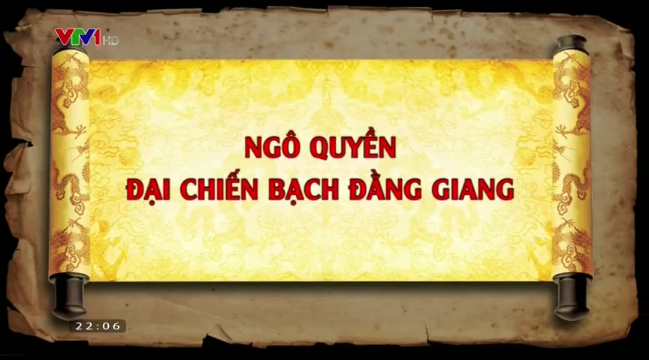

Slide 25
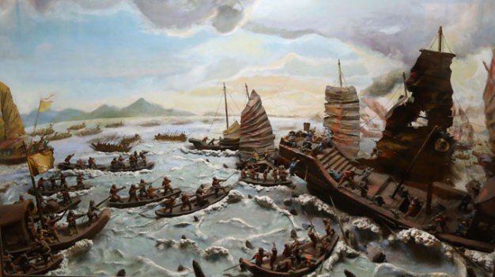
Một trận thủy chiến ở Bạch Đằng được Bảo tàng Lịch sử Việt Nam tái hiện.

Slide 26
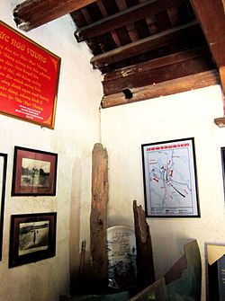
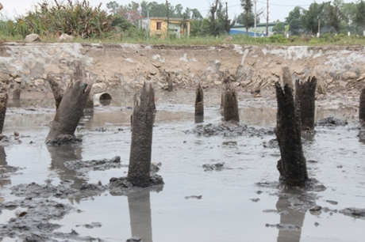
Cọc gỗ
Bãi cọc ngầm còn sót lại trên sông Bạch Đằng
Notes:
Hai trong số các cọc gỗ do Ngô Quyền sai đóng dưới lòng sông Bạch Đằng để chống lại quân Nam Hán

Slide 27
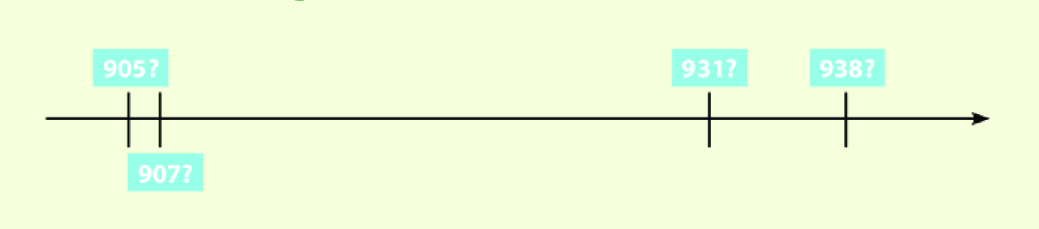
LUYỆN TẬP
1. Điền sự kiện và các mốc thời gian trong sơ đồ bên dưới? Tại sao những sự kiện đó lại tạo nên bước ngoặt đầu thế kỷ X.

Slide 28

Năm 905, Khúc Thừa Dụ tự xưng Tiết độ sứ.
Năm 907, Khúc Thừa Dụ mất, con trai là Khúc Hạo lên thay.
Năm 931, Dương Đình Nghệ tập hợp lực lượng, đem quân ra tấn công thành Tống Bình.
Năm 938, chiến thắng Bạch Đằng.

Slide 29

TRÒ CHƠI Ô CHỮ
T | H | Ấ | T | B | Ạ | I
1
1
B
Ạ
C
H
Đ
Ằ
N
G
2
C | Ổ | L | O | A
2
3
C | Ọ | C | G | Ỗ
3
4
T | H | Ủ | Y | T | R | I | Ề | U
4
5
Đ | Ư | Ờ | N | G | L | Â | M
5
6
B | Ắ | C
6
7
N | G | Ô | Q | U | Y | Ề | N
7
8
H | O | Ằ | N | G | T | H | Á | O
8
Đây là kế Ngô Quyền dùng để đánh giặc
Sau khi xưng vương Ngô Quyền chọn nơi này làm kinh đô ?
Với ý chí quyết tâm của nhân dân và mưu lược của Ngô Quyền. Kết quả quân Nam Hán như thế nào ?
Đây là hướng quân Nam Hán tiến quân vào nước ta
Lợi dụng điều gì quân ta ra khiêu chiến và mai phục bên bờ sông tiến ra đánh giặc?
Tên chỉ huy quân Nam Hán sang đánh nước ta
Người chỉ huy quân ta đánh tan quân Nam Hán trên sông Bạch Đằng
Đây là quê hương Ngô Quyền

Slide 30
VẬN DỤNG
2. Em hãy tra cứu thông tin để biết hiện nay có những con đường, trường học, làng xã, hay di tích lịch sử,… nào mang tên các anh hùng lịch sử dân tộc trong thời Bắc thuộc ở nơi em đang sống.

